Slide 1
APIO – Livret 2024
Association du personnel de l’Université Gustave Eiffel – Campus de Lyon

Slide 2
L’APIO c’est quoi ?
L’Association du Personnel de l’ Université Gustave Eiffel à Bron a vu le jour à la création de l’ INRETS en 1985. Cette association loi 1901 a pour but de créer une dynamique collective au travers de différentes activités proposées à ses adhérents.
L’APIO fonctionne avec un budget alloué par la présidence de l’ Université et les cotisations annuelles versées par ses adhérents.

Slide 3
Membres élus du bureau de l’apio
Présidente : Aline Segura
Vice-Président adjointe : Marc Dagnino
Trésorière : Nathalie Redouté
Vice-Trésorier: Fabien Moreau
Secrétaire : Sophie Serindat
Vice-Secrétaire: Maud Ranchet
Autre membre du CA :
Daniel Olivier

Slide 4
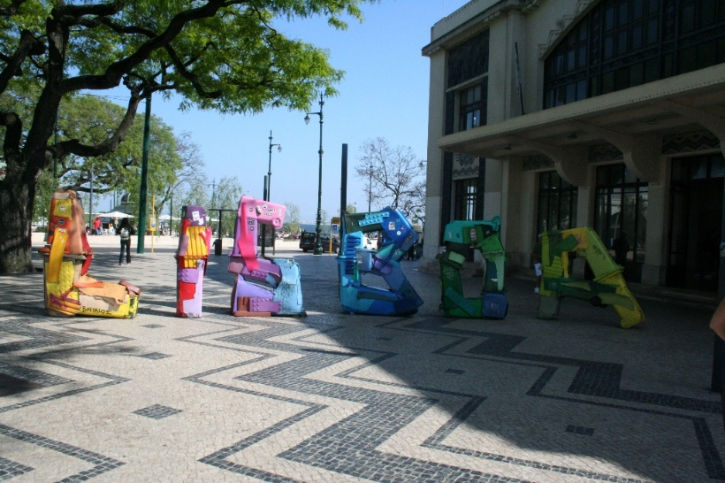
Comment ça marche ?
Lisbonne 2018
Le budget de chaque activité est voté lors de l’Assemblée Générale Annuelle dans le budget prévisionnel suivant l’état des finances et des besoins, ce budget peut faire l’objet de réajustement en cours d’année.
Les titulaires, les CDD d’au moins 6 mois peuvent adhérer à l’APIO pour une cotisation annuelle de 10 euros.
Les règlements APIO se font par chèque, en Espèce ou par virement.
Toute activité (sportive, loisirs) doit être réglée au moment de l’ inscription, son remboursement restant exceptionnel.
On y fait quoi ?
Plein de choses !
Toutes les activités proposées sont gérées bénévolement par des membres du personnel de l’Université.
Elles offrent des occasions variées pour passer des moments de détente ensemble qui dégourdissent aussi bien les jambes que les neurones.

Slide 5
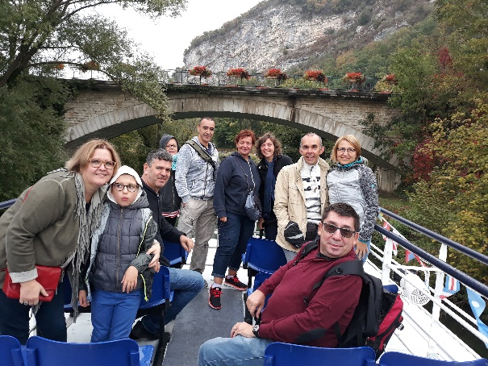
Cultiver ses neurones
Voir un film sur grand écran ? – Responsable Anne-Marie Bigot
A tarif réduit pour les salles UGC (5 €) , CGR (5,20 €) , les salles Pathé (6,90 €) et le GRAC (3,50 €) Groupement Régional d’Actions Cinématographiques qui rassemble des salles arts et essais de la région telles que le Comoedia, le Zola, les Alizés, le Cinéma Lumière Bellecour et le Cinéma Lumière Terreaux
L’APIO accorde une subvention de 2 € par ticket de cinéma non fourni par l’APIO (voir subventions page 23).

Slide 6
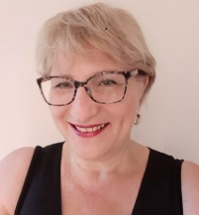
Profitez de la culture à Lyon et ses alentours !
Aller voir un spectacle ? –
(Re)Découvrez des salles de spectacles et de concerts sur Lyon et ses alentours
Les pages cultures de Lyon :
Les pages culture de la Métropole :
Un site dédié aux concerts à Lyon
Les balises théâtre : une place achetée, une place offerte !
Bénéficiez de réductions spécifiques sur deux salles de spectacles :
A la Maison de la danse (Lyon 8) (programmation grand public et famille) et Pôle en Scènes (à Bron), vous pouvez bénéficier de réductions de 3 à 4 euros. La subvention APIO peut être demandée sur ces billets.
Réservez vos places auprès de Sylviane Jacquet :
le plus en amont possible des spectacles qui vous intéressent
lui communiquer : Pôle en Scène OU Maison de la danse, l'intitulé du spectacle, la date + l’horaire, le nombre de place.
Vous pouvez bénéficier également de réductions sur les festivals Jazz à Vienne (en Juin) et Nuits de Fourvière (en Juin-Juillet)

Slide 7
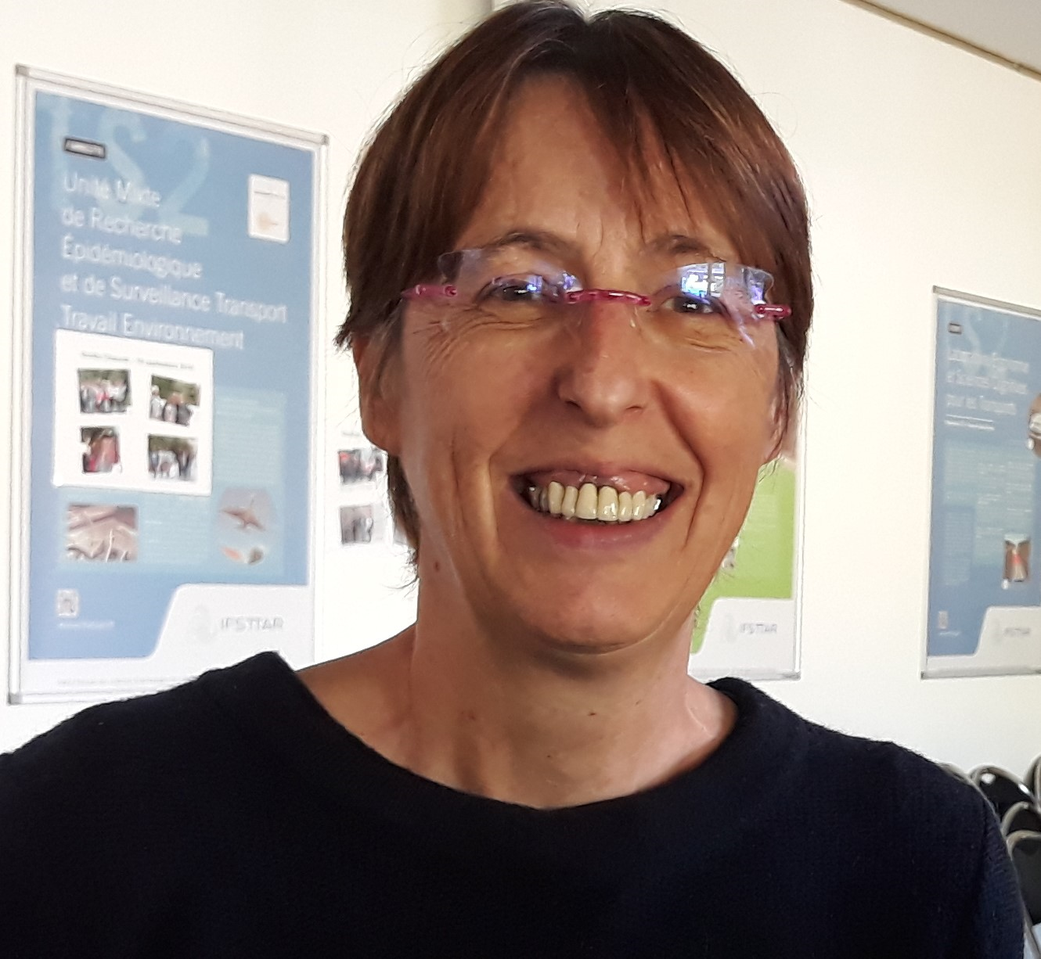
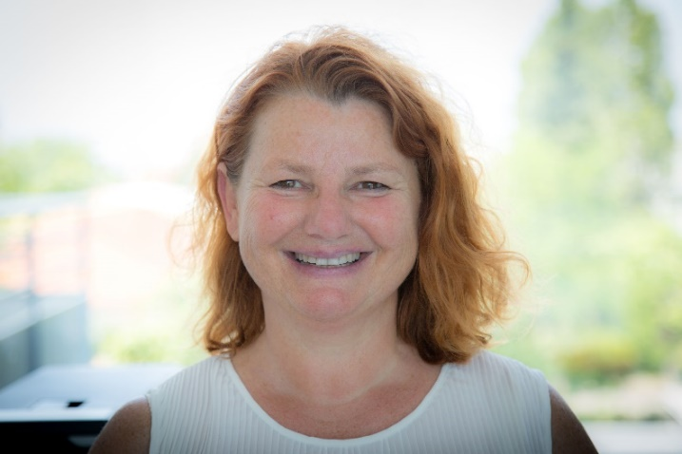
Bouquiner à la pause café ? – Responsable Fabienne Molinari
Des abonnements à des revues d’ intérêt général au nom de l’APIO ont été pris. Une pause en salle café au rez-de-chaussée du bât L" , et vous pourrez facilement les consulter.
Revues : « 60 Millions . . .», «Que Choisir». . .
Et si nous chantions ? – Responsable Soizick de Bagneaux
Tous les jeudis midi de 12h à 13h30, une activité chorale est proposée aux adhérents. Elle bénéficie de la présence d’un professeur de chant extérieur. L’adhésion à cette activité est de 60 € par année. Un prorata sur l’année est envisageable : il est donc possible d’ intégrer la chorale à tout moment.
Cette activité est destinée à offrir un moment d’échange convivial et de détente.
Elle permet également de progresser en technique vocale, d’éveiller nos oreilles à la polyphonie, de faire travailler nos mémoires et d’apprendre quelques rudiments sur la lecture des notes et sur le rythme.
Lors de la fête de la musique ou au Noël des enfants du personnel, la chorale est toujours un moment apprécié de tous.

Slide 8
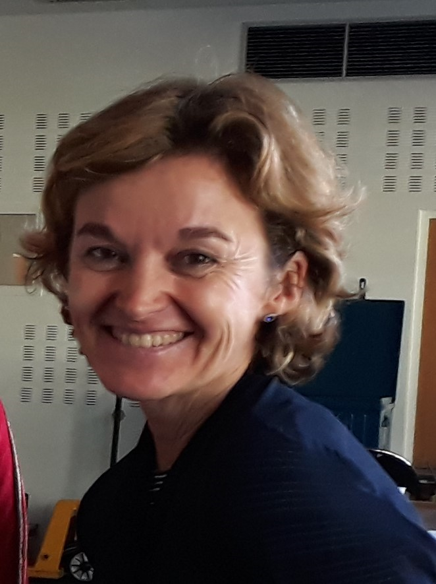
Besoin de se dépenser ?
Un peu de gym ? – Responsable Anne-Marie Bigot
Les cours de gymnastique se déroulent en semaine sur Bron.
Échauffement/cardio-training, musculation et étirements, telles sont les activités que vous pourrez enchainer pendant les cours de la Gymnastique Volontaire (GV) de Bron, avec, selon les séances, des accessoires tels que steps, poids, élastibandes, bâtons, ballons, . . .
L’ inscription est annuelle (de septembre à juin, sauf vacances scolaires) et ouvre l’accès à tous les cours de la GV, à différents horaires dans la semaine sur plusieurs salles de sport de Bron.
Les cours les plus proches de l’ Université ont lieu à la Halle des sports (à 5 minutes à pied depuis l’ Université) , le lundi de 12h à 13h.
A noter : un certificat médical est obligatoire pour toute nouvelle inscription.

Slide 9
Et si on jouait au Badminton ? – Responsable Fabien Moreau
A deux pas de l’ Université, le complexe Squash Evasion dispose de 7 terrains de badminton simples ou doubles, loués pour une durée de 45 minutes. Les
réservations se font en ligne directement sur le site de Squash Evasion. Une réduction de 20% est prise en charge par l’APIO sur le tarif normal (85 € au lieu de 108 € la carte de 10 terrains) . Possibilité de former de nouveaux groupes ou de vous joindre à des groupes existants.
Piquer une tête à la piscine de Bron ? – Responsable Marc Dagnino
Savez-vous que grâce à l’Apio, vous bénéficiez de tarifs préférentiels à la piscine de Bron ?
Demandez une attestation d’adhésion et présentez la à l’accueil de la piscine André Sousi

Slide 10
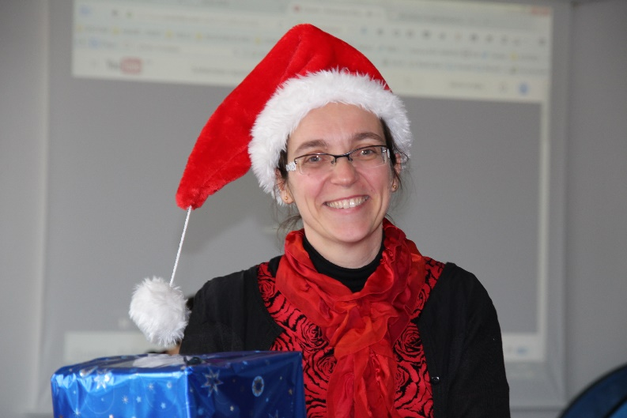
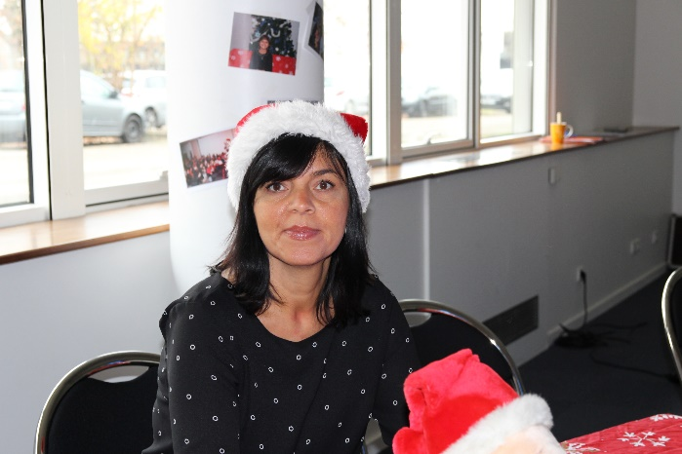
Un rendez-vous avec le Père Noël
Un appel aux bonnes volontés permet d’organiser un arbre de Noël avec un spectacle pour les plus jeunes et un goûter pour les petits et grands enfants.
Une séance photo avec le Père Noël et un cadeau pour les enfants des adhérents jusqu’à 12 ans.
Les lutins du Père Noël : Myriam Evennou, Rosaline Luis, Eduardo Redondo, Hervé Heyraud et Haffifa Hannachi

Slide 11
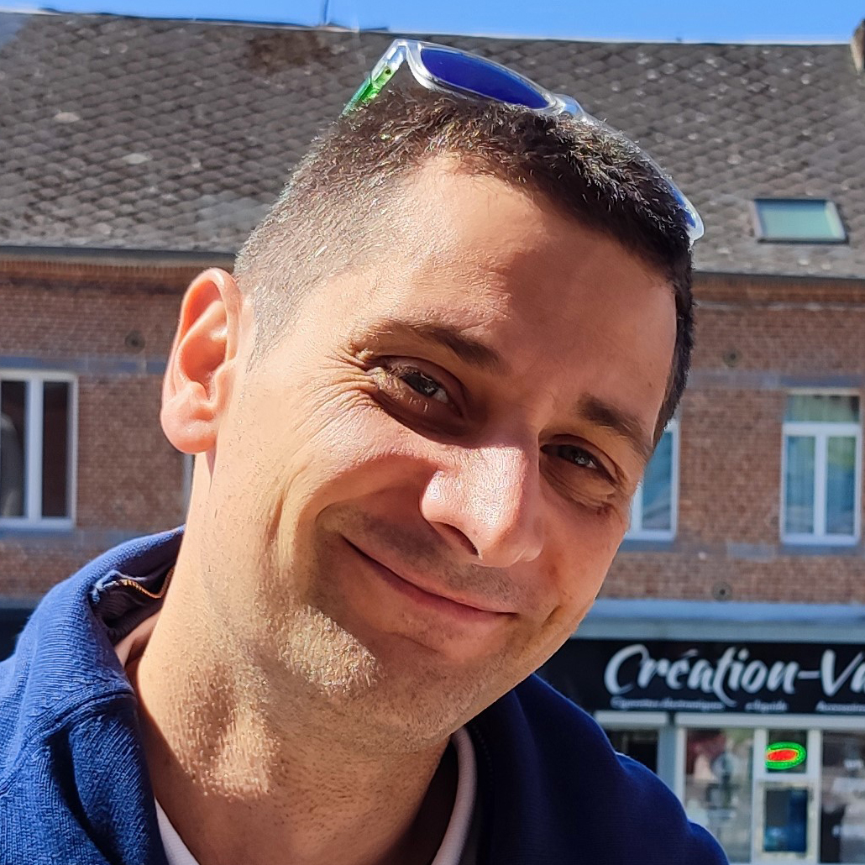
Louer du matériel de numérisation – Responsable Emmanuel Vinot
L’APIO dispose à présent d’un scanner de diapositive et de négatifs (24*30) , de marque reflecta (modèle RPS 7200 Pro) .
Ce scanner permet de numériser les diapositives et les bandes de négatifs de façon à en disposer sur PC.
Ce matériel est disponible à la location au prix de :
• 2 € la soirée
• 5 € le WE ou la semaine (du lundi au vendredi) .
Louer des vélos – Responsables Maud Ranchet et Cyrille Gonon
Un VAE (Vélo à Assistance Électrique) de type « hollandais » (cf. photo). Il est destiné plutôt aux trajets quotidiens domicile-travail en location à la journée ou à la semaine, mais on peut le louer aussi sur un week-end.
Info sur le réseau de pistes cyclables pour accéder au campus https://www.geovelo.fr/lyon/route et aide pour trouver le meilleur itinéraire si besoin. Tarifs : 3 € / journée, 10 € / semaine
Un VTT (Vélo Tout Terrain) pour des balades champêtres ou urbaines en location au week-end, à la semaine. Taille pour personnes de 1m70 à 1m85. Porte-vélos pour voiture fourni si besoin (sur malle arrière).
Tarifs : 5 € / week-end, 10 € / semaine
Le port du casque est vivement conseillé et on peut vous en prêter un.

Slide 12
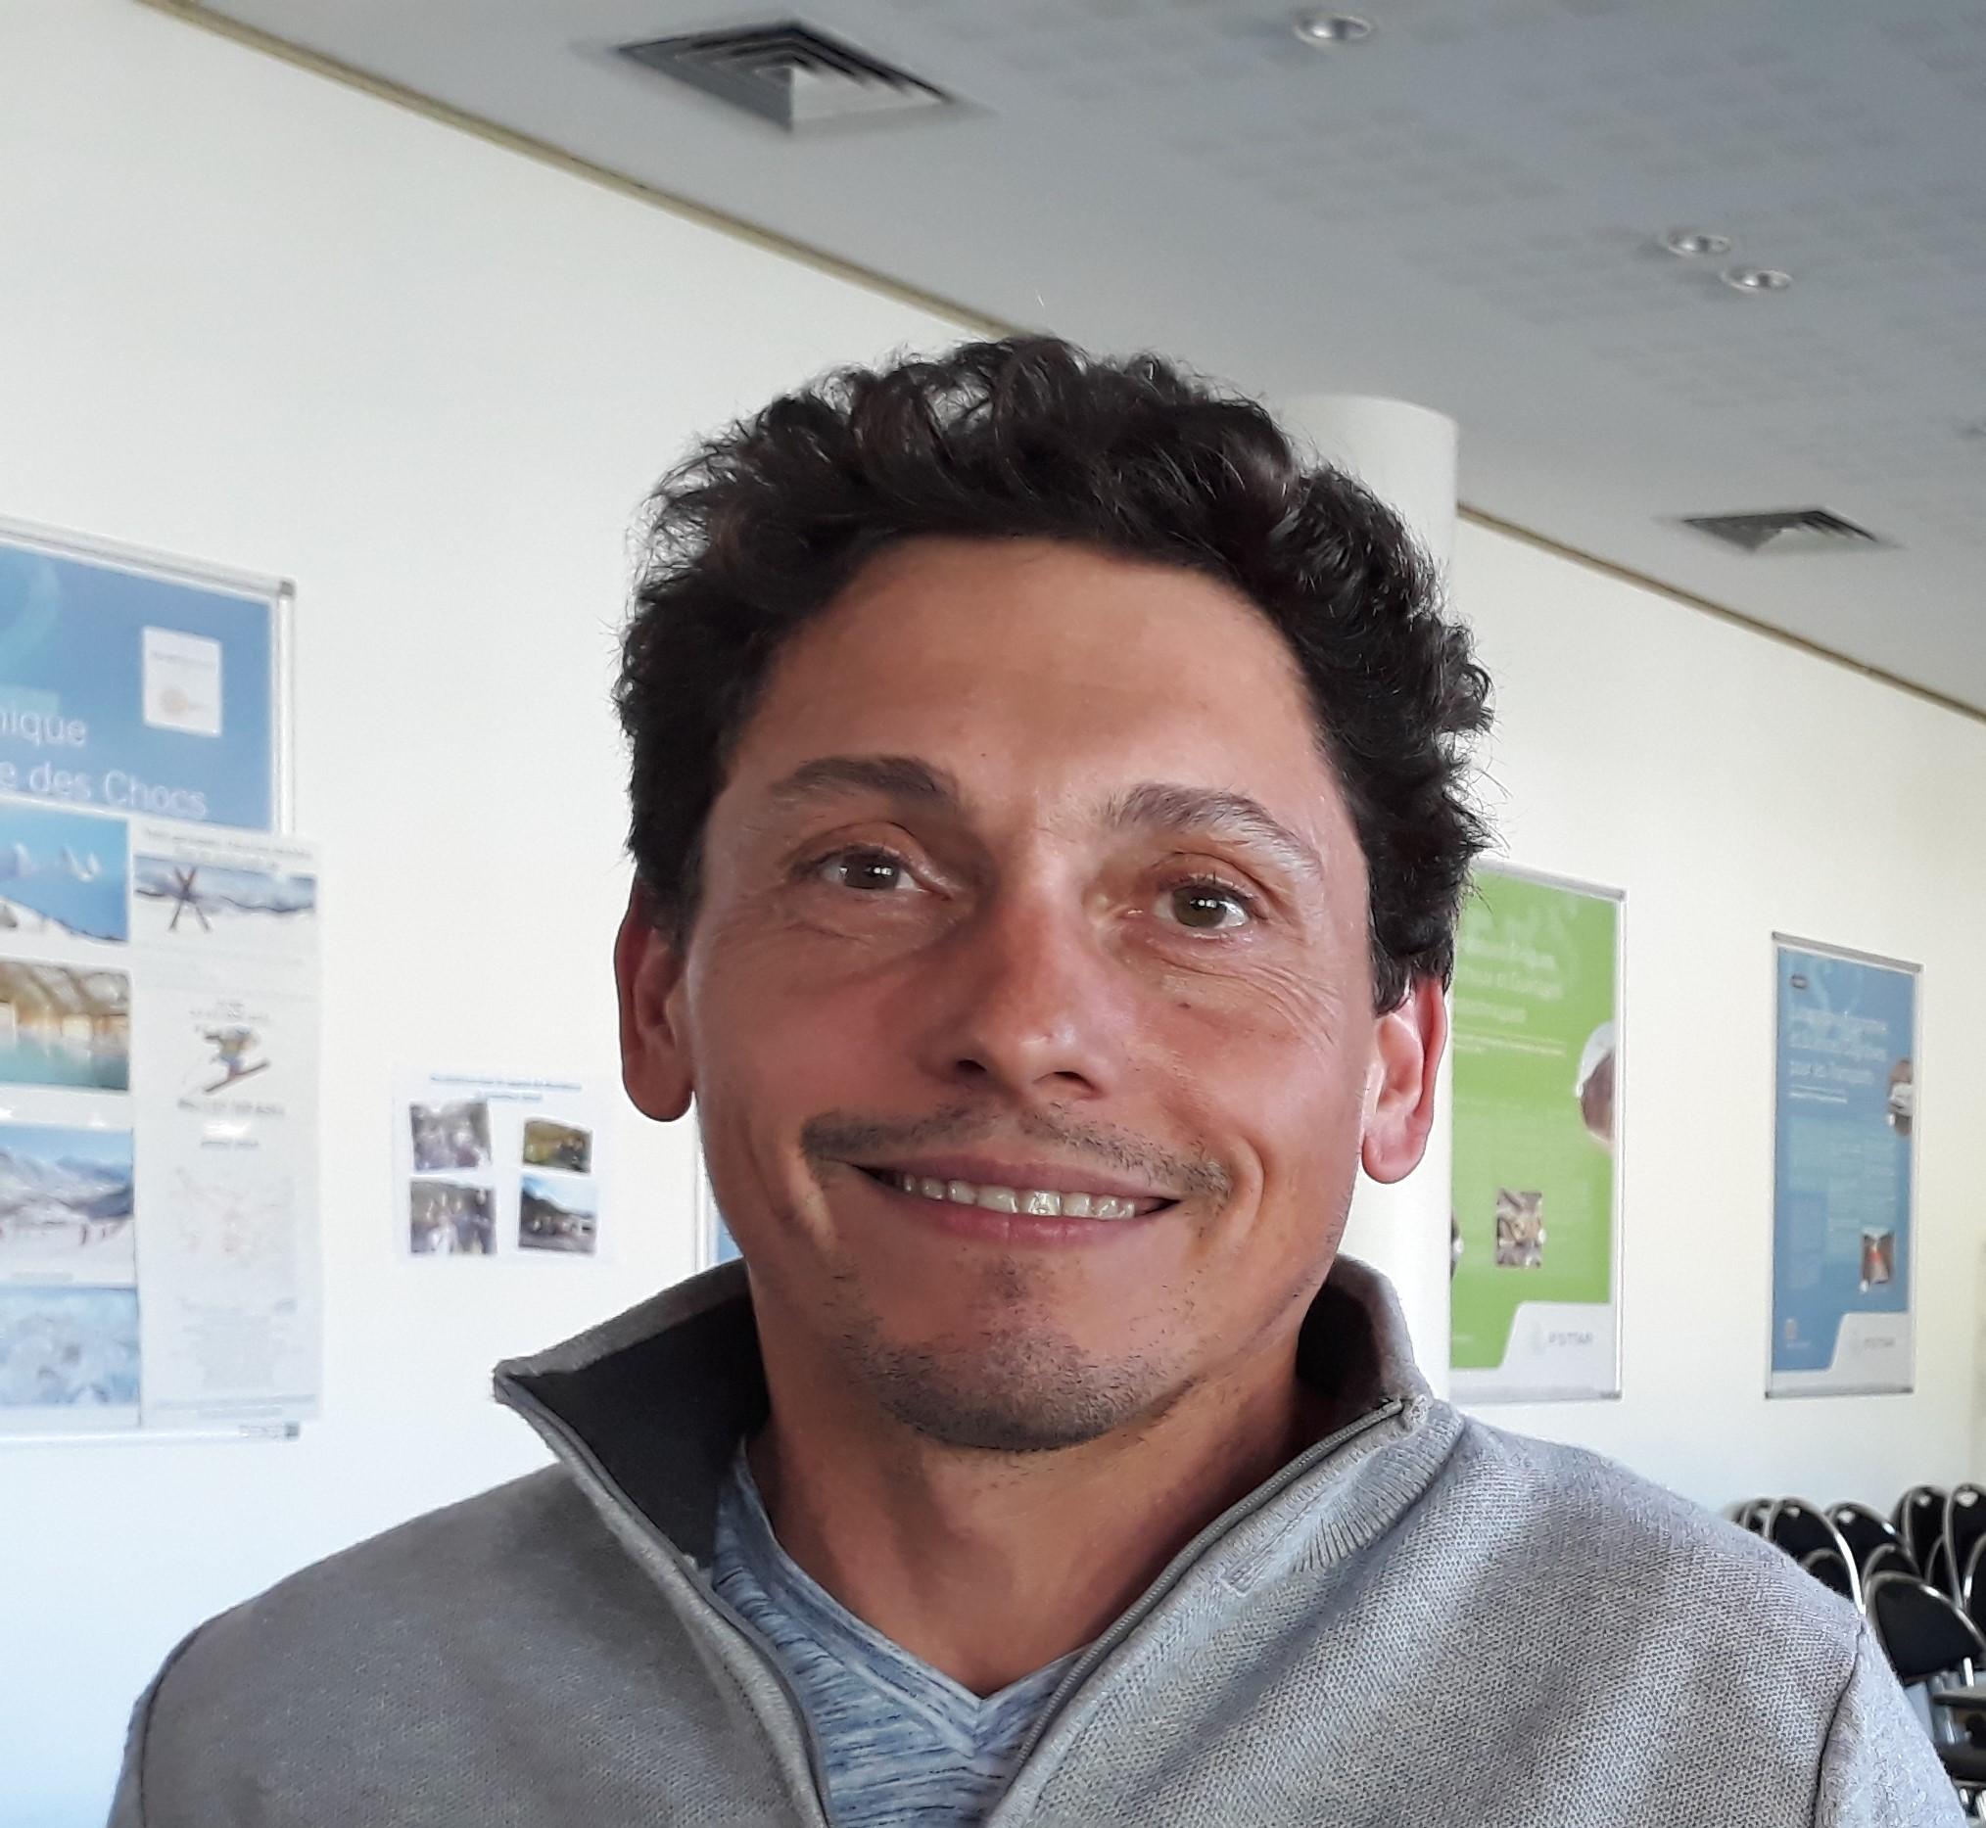
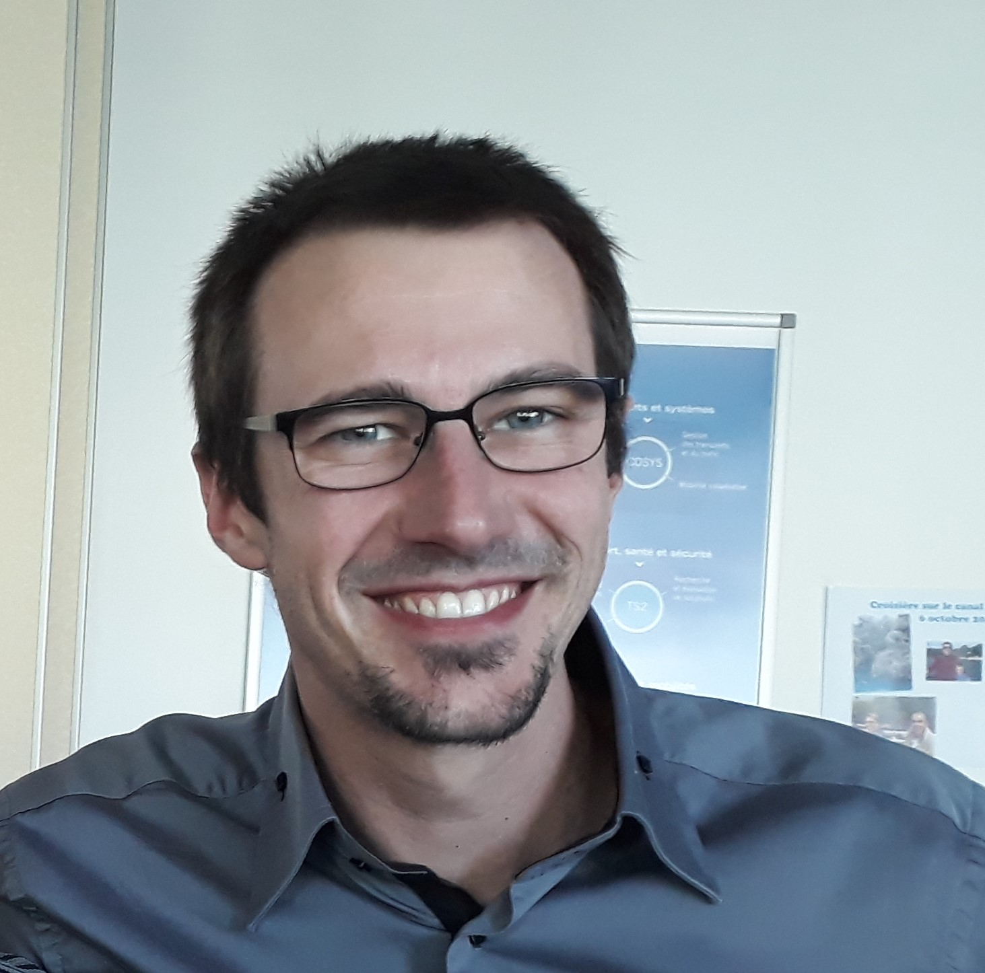
Louer du matériel vidéo, sonorisation et lumière– Responsables Fabien Moreau et Richard Roussillon
Pour garder des images plus vivantes que des photos:
- 1 caméscope VHS/C (secam) de marque JVC, viseur
par écran LCD - Tarifs : 15 € (semaine ou WE), 7 € (soirée)
(Location caméscope, prévoir un chèque de caution de 150 Euros)
Pour sauvegarder vos anciennes cassettes vidéo VHS sur DVD :
- 1 graveur de VHS sur DVD de maque LG Modèle
RC7300
Tarif : 7 € (semaine ou WE), 3 € (soirée)
L’APIO propose un ensemble de matériel pour sonoriser ses soirées détente ou le tournoi annuel Volley / pétanque.
Cet ensemble comprend :
- un amplificateur Audiophony AS200 (2x100 W)
- une table de mixage Audiophony Happy 10 (avec possibilité de connecteur un PC)
- deux enceintes BOOST 1213 (200 W)
- une platine CD BST CDM100
- un lecteur CD et MP3
- deux microphones
- un pied perche pour microphone

Slide 13
Ce matériel est aussi proposé aux adhérents de l’APIO moyennant une location de 25 € pour le week-end ou de 15 € pour la soirée.
Compte tenu du coût de l’ensemble et sa relative fragilité, nous demandons un chèque de caution de 150 Euros.
Il est possible d’agrémenter encore vos soirées en empruntant des jeux de lumières.
Les différents éléments composant ces jeux de lumière se montent sur un portique. Il faut noter que pour transporter l’ensemble du matériel, il est
indispensable de pouvoir rabattre les sièges de votre voiture ou posséder un break. Le coût de la location est de 25 € pour le weekend, 15 € pour la soirée et un chèque de caution de 150 € sera également demandé.

Slide 14
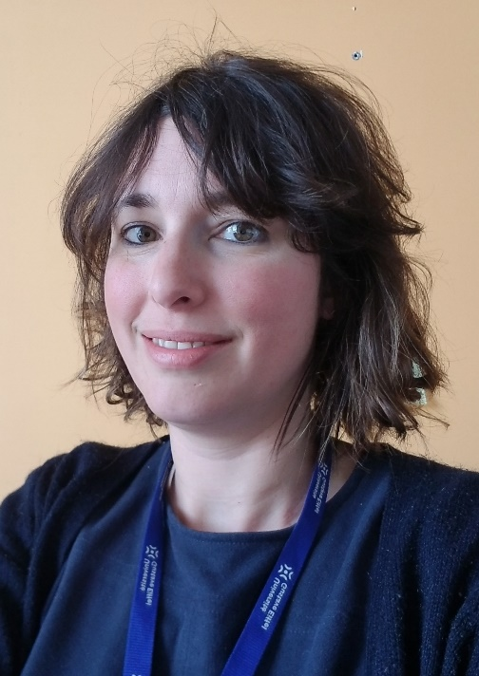
Louer du matériel de ski
De nombreuses paires de ski et chaussures pour la piste (renouvelées régulièrement) sont à la disposition des membres de l’APIO et sont à louer
auprès de Maud Ranchet ou Cyrille Gonon, au local du bâtiment H dans le garage.
Vous pourrez également y louer :
• des raquettes à neige
• des casques enfants et adultes
• des luges
• des chaînes à neige pour pneus voiture
Locations sur demande par mail, tarifs abordables,.
Par exemple 9 € le pack "skis + chaussures" pour le week-end, 18 € la semaine. (hors vacances de février)
Responsables : Maud Ranchet et Cyrille Gonon
https://apio.univ-gustave-eiffel.fr/fileadmin/contributeurs/APIO/Ski/Regles_de_location_et_tarifs_du_materiel_de_ski_APIO.pdf

Slide 15
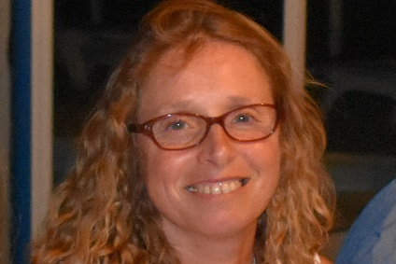
Si vous voulez : Bricoler, jardiner, faire un nettoyage spécial, déménager,
camper ou encore cuisiner.
Pensez : APIO Bricolage/loisirs !!
Responsables Sophie Serindat et Richard Roussillon
La liste complète se trouve sur notre page Facebook et sur notre site internet.
Vous ne pouvez pas faire votre réservation directement sur internet !
Il est indispensable de réserver par mail auprès de Sophie Serindat ET Richard Roussillon. Une réponse vous sera toujours envoyée
Le prix affiché s’applique pour une durée de location correspondant à 1 période: du vendredi au lundi ou du lundi au vendredi (ou durée plus longue si besoin En cas de télétravail, on s’arrangera)
- Dans un soucis de respect vis-à-vis des autres adhérents, il est indispensable de nous prévenir en cas de retard de retour de matériel. Sinon, une pénalité de retard sera appliquée, équivalant à 2 fois le montant de la période, multipliée par le nombre de jours de retard.
- Pour retirer le matériel : les locaux de l’Apio se situent derrière le garage du LBMC (BAT H), au fond, portail blanc.

Slide 16
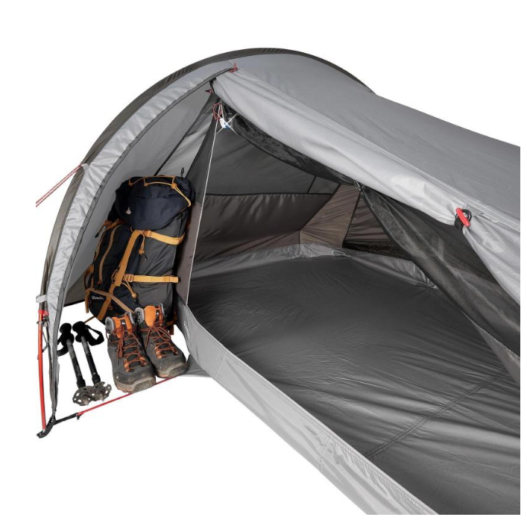
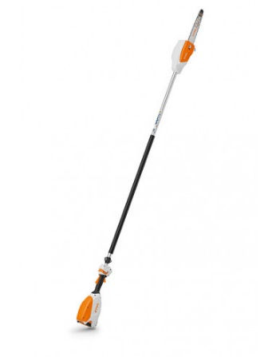
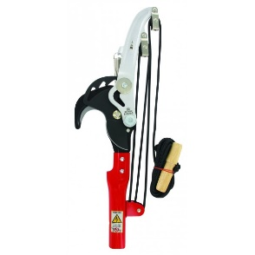
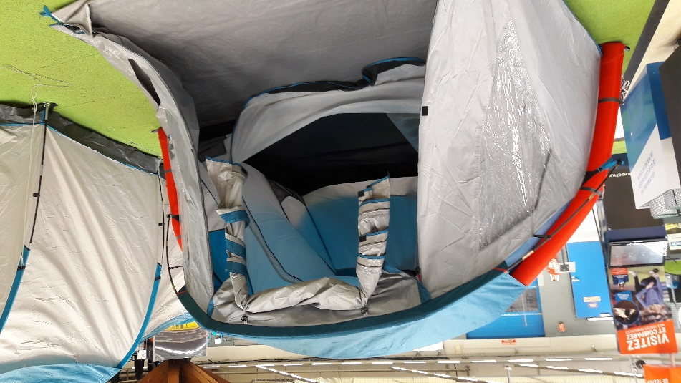
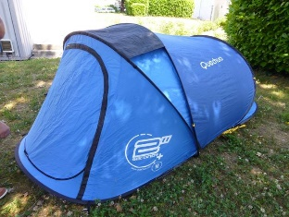
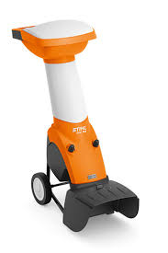
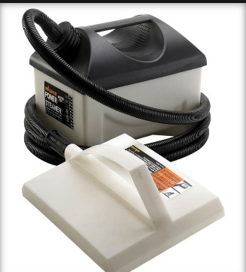
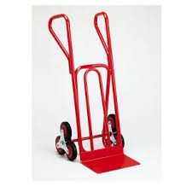
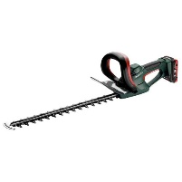
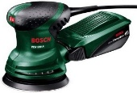
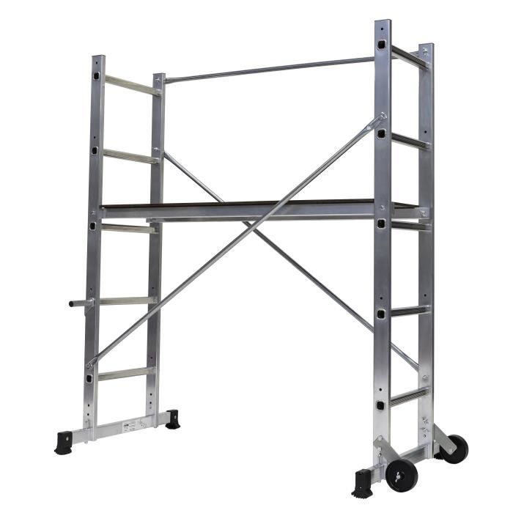
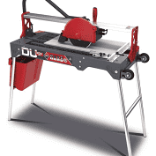
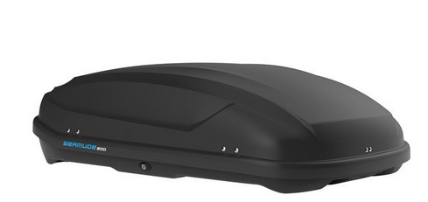
Stérilisateur à bocaux
Coté Nature
Coté cuisine
Poissonnière
Coté Jardin
Décolleuse papier peint-
Nettoyeur Haute Pression
Dimension : 2mx1,19m
hauteur sans la bache 0,4m
Coté bricolage
Quelques exemples de ce que l’Apio propose . (Images non contractuelles.)

Slide 17
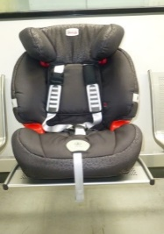
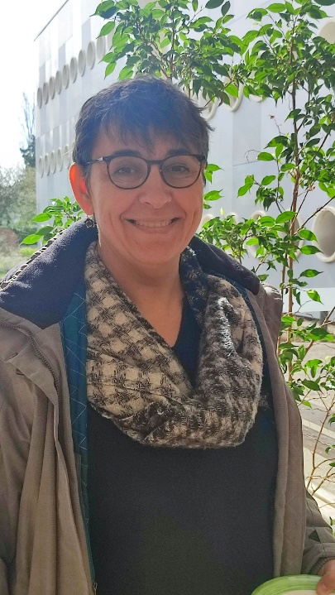
Louer un siège-auto - réhausseur- Responsable : Sophie Serindat
L’Apio vous propose un siège auto modulable pour enfant de 1 à 10 ans. C’est un siège auto face à la route ( à partir de 1 an) qui peut se transformer en rehausseur quand l’enfant est plus grand.
Ce Dispositif de Retenu pour Enfant est empruntable pour une courte durée (un week-end, une semaine, un mois)
La location est de 5 € plus un cheque de 100 € de caution.
Le plus ! La mise en place dans le véhicule !
Carte « cadeaux naissance » - Responsable : Incarnation Montusclat
Parce que l'arrivée d'un bébé est le plus beau des cadeaux, l’Apio vous offre un bon d’achat d’une valeur de 50 euros. N’oubliez pas à nous faire part de la naissance de votre enfant.

Slide 18
Plan d’accès au local Apio pour les locations

Slide 19
Prendre soin du matériel
Pour toute location de matériel d’une valeur égale ou supérieure à 450 €, il vous sera demandé un chèque de caution de 150 € au moment de la prise du matériel. Nous vous rappelons que tout matériel loué l’est sous votre propre responsabilité et que votre assurance personnelle peut intervenir en cas de problème.
En cas de vol ou de destruction du matériel loué, un dédommagement vous sera demandé:
• 50% du prix d’achat pour un matériel de moins d’un an,
• 50% du prix d’achat moins une décote de 10% par an pour un matériel de plus d’un an.
En cas de retard de paiement répété ou de détérioration abusive de matériel ou de non respect de savoir-vivre élémentaire (outillage rendu non nettoyé, appartement laissé sale, etc.), il peut être décidé de refuser une location ultérieure de matériel.
En résumé, prendre soin d’un matériel, c’est aussi respecter les utilisateurs suivants !

Slide 20
Envie de s’évader ?
Des catalogues et informations à votre disposition auprès de Marc,
avec une alerte mail dès leur parution.
• Le catalogue «VACANCES JEUNES CGCV» (Comité de Gestion des Centres de Vacances du MEDDTL. , centres de vacances, camps d’ados, séjours à l’étranger. . . ) .
Telle est la gamme des séjours proposés pour les 6 – 20 ans et ce, sur des durées variables. Les tarifs sont fonction du quotien familial.
Le CGCV est soutenu par le Meddtl ; des séjours accessibles à tous ; des vacances éducatives ; des vacances toujours plus belles ! « CGVV c’est génial comme vacances ! ».
+ d’ infos : http: / /www.cgcv.org/
• Juniors Vacances pour tous ; le secteur vacances de la Ligue de l’enseignement pour les 4 à 25 ans. Des vacances pour enfants adolescents et séjours linguistiques ; des destinations partout en France et à l’étranger, des activités surprenantes, des formules adaptées, des activités de loisir, etc.
Quatre formules vous sont proposées pour des vacances à votre goût dans des villages de vacances pour tous, chez les partenaires, en pension complète, demi-pension, location, formule hôtelière.
Responsable : Marc Dagnino

Slide 21
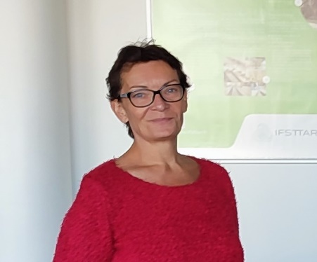
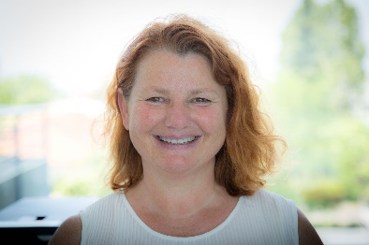
Un séjour à la montagne ?
Chaque hiver, un appartement est loué par l’APIO dans différentes stations de ski. La capacité varie entre 4 et 6 couchages. Le tarif est calculé selon le quotient familial et est avantageux par rapport au marché. Cette année, le chalet est situé à Combloux.
L’Apio organise aussi une sortie de ski à la journée avec Skimania. La prise en charge ici même à l’ Université pour des stations proche de Lyon, avec la possibilité de louer votre matériel aussi à l’Apio.
Et si les finances le permettent, un week-end peut-être proposé.
Responsables : Marc Dagnino, Maud Ranchet et Aline Segura
L’autoroute moins chère
4 Télé badges sont à la disposition des adhérents. Ils sont valables sur les tronçons Lyon - Grenoble - Chambéry - Annecy – Valence.
Les abonnements sont pris au nom de l ‘APIO et permettent d’obtenir :
-une réduction de 25 % sur le tarif normal.
-un passage facilité aux péages en empruntant les voies «Télépéage» réservées aux abonnés.
-un paiement différé directement à l’APIO.
Responsable : Soizick de Bagneaux

Slide 22
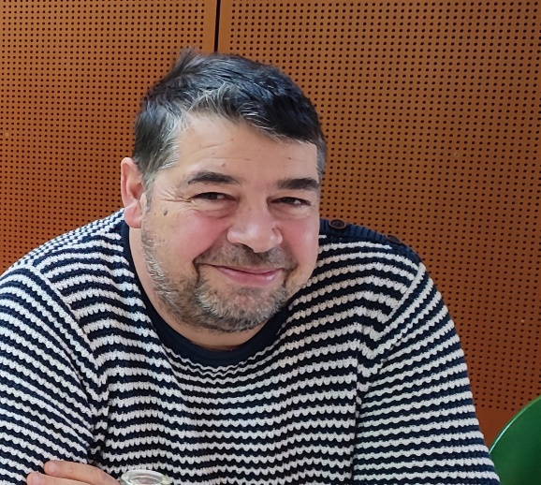
Et plus encore
Des commerciaux appellent régulièrement nos responsables d’activités afin de
faire des commandes groupées pour différents produits (vins, chaussettes,
biscuits, sous-vêtements, parfum . . . ) .
Exemple : commandes pour les « Biscuits Mistral » sont effectuées plusieurs fois dans
l’année ; Tissel ; Da Diffusion ; Fabis.
Dès qu’une offre est intéressante, vous recevez un mail. Il suffit de suivre la
procédure indiquée.
Responsable : Marc Dagnino

Slide 23
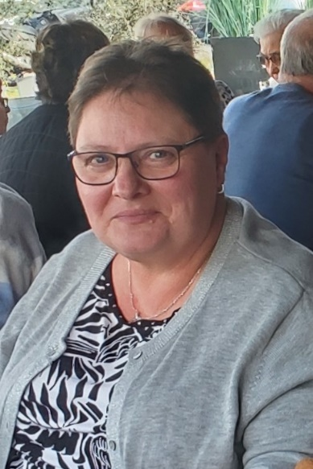
Des subventions annuelles par adhérent pour les spectacles, le sport, les abonnements, etc...
Cinéma/spectacles
Une subvention de 2 € est donnée par ticket de cinéma non fourni par l’APIO.
Une subvention de 20 % par spectacle
La somme totale de cette subvention ne peut pas dépasser 40 € par an et par adhérent.
Loisirs (sports, abonnements, etc...)
La subvention est égale à 20 % du prix de chaque activité avec un plafond maximum de 40 € par an et par adhérent.
Les justificatifs sont collectés en fin de chaque année. Pour être valides, ils doivent obéir à certaines règles :
A défaut de prix inscrit sur un ticket, demander la validation du ticket (tampon + prix) ou fournir un ticket de caisse.
Toute licence déjà subventionnée par l’APIO ne pourra faire l’objet d’aucun remboursement supplémentaire.
Toute carte ASCEE ne donnera lieu à aucune subvention.
En cas de ticket comportant plusieurs prix, à défaut de validation claire de l’un des prix, le prix le plus bas sera retenu.
Dans le cadre d’un abonnement spectacle, les billets ne seront remboursés qu’une fois utilisés et accompagnés d’une facture de l’abonnement dans sa totalité.
Attention, les subventions sont versées sous réserve de fonds disponibles
Responsables : Claudine Hérouard et Aline Segura

Slide 24
Dans le cadre des locations du chalet d’hiver ou d’une sortie organisée, toute annulation effectuée en dehors des cas de force majeure (décès d’un proche, maladie grave, accident ….) sera à la charge de l’agent.
L’Apio fera tout son possible pour trouver une solution de remplacement (envoi de mail pour trouver une autre personne) mais en aucun cas, ne supportera les frais déjà engagés.
Page facebook : APIO

Slide 25
Journée Porte Ouverture Apio - 2018
Journée Porte Ouverte- 2018
Journée Porte Ouverte- 2018
Journée Porte Ouverte- 2018

Slide 26
Week-end de 3 jours à Lisbonne - 2018
Week-end à Lisbonne - 2018
Week-end à Lisbonne - 2018
Week-end à Lisbonne - 2018

Slide 27
Week-end de 3 jours à Londres - 2016
Week-end à Londres - 2016
Week-end à Londres - 2016
Week-end à Londres - 2016

Slide 28
Week-end à Cassis / Marseille - 2014
Week-end à Cassis / Marseille - 2014
Week-end à Cassis / Marseille - 2014
Week-end à Cassis / Marseille - 2014

Slide 29
Week-end à Europa Park- 2013
Week-end à Europa Park- 2013
Week-end à Europa Park- 2013
Week-end à Europa Park- 2013

Slide 30
Week-end Marchés de Noël Strasbourg et Colmar - 2014
Week-end Marchés de Noël
Week-end Marchés de Noël
Week-end Marchés de Noël

Slide 31
Quelques photos Apio
Repas des responsables d’activité- 2023
Sortie Le Pal- 2022
Repas après AG- 2022

Slide 32
Quelques photos Apio
Journée Grotte Chauvet - 2016
Week-end à Courchevel - 2015
Week-end à Courchevel - 2015

Slide 33
Quelques photos Apio
Sortie Touroparc - 2013
Week-end à Rome - 2017
Sortie Vélorail Montalieu - 2017

Slide 34
Quelques photos Apio
Découverte des Jardins Secrets Aix les Bains - 2013
Sortie Karting - 2014
Journée à Annecy 2013

Slide 35
Quelques photos Apio
Sortie croisière Chanaz - 2017
Sortie Le Pal- 2015
Sortie visite de Lyon - 2014

